Slide 1
UML-DIagramme

Slide 2
UML Definition
Die Unified Modeling Language – meist als UML abgekürzt – ist eine grafische Modellierungssprache zur Spezifikation, Dokumentation und Visualisierung von Software-Systemen. Sie bietet verschiedene Diagrammtypen für die Analyse von Strukturen, die Bestimmung von Objektinteraktionen und das Verhaltensdesign von Systemen.

Slide 3
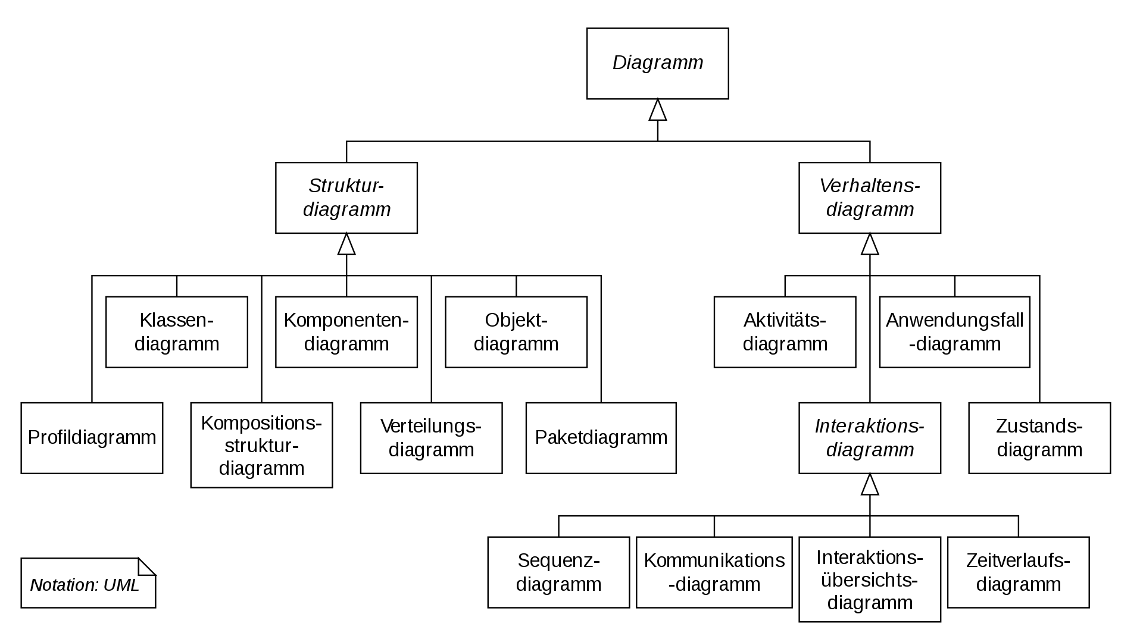
Diagrammtypen UML

Slide 4
Folgende Strukturdiagramme gibt es:
Klassendiagramm
Objektdiagramm
Kompositionsstrukturdiagramm
Komponentendiagramm
Verteilungsdiagramm
Paketdiagramm
Profildiagramm

Slide 5
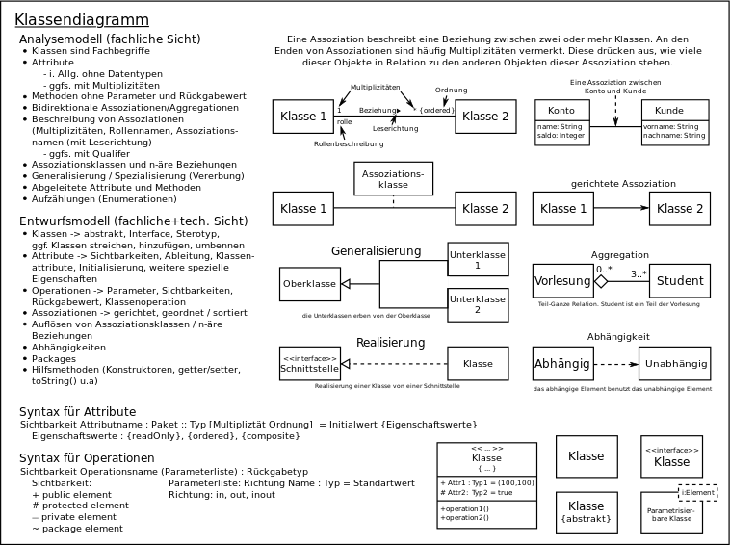

Slide 6
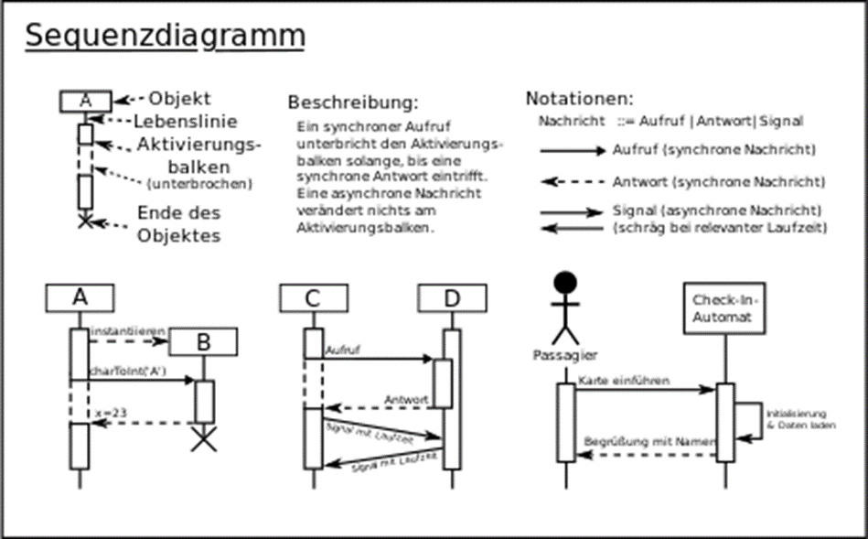
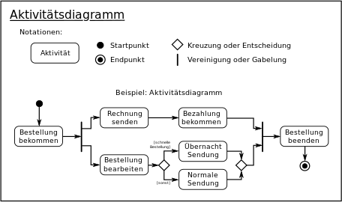
Verhaltensdiagramme
Aktivitätsdiagramm
Anwendungsfalldiagramm
Interaktionsübersichtsdiagramm
Kommunikationsdiagramm
Sequenzdiagramm
Zeitverlaufsdiagramm
Zustandsdiagramm

Slide 7
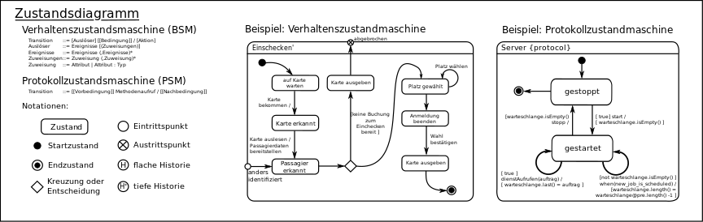

Slide 8
Aktivitätsdiagramm Ein Aktivitätsdiagramm ist eine grafische Darstellung von Aktivitäten und deren Abfolge in einem Prozess. Es verwendet Rechtecke für Aktivitäten, Pfeile für den Ablauf und Kreise für den Start und das Ende des Prozesses. Verzweigungen zeigen Entscheidungspunkte an, während Verschmelzungspunkte verschiedene Pfade wieder zusammenführen.
Anwendungsfalldiagramm
Ein Anwendungsfalldiagramm zeigt, wie Benutzer (Akteure) mit einem System interagieren und welche Aufgaben (Anwendungsfälle) das System für sie ausführt.
Interaktionsübersichtsdiagramm
Ein Interaktionsübersichtsdiagramm ist eine UML-Diagrammart, die die Interaktionen zwischen verschiedenen Teilen eines Systems oder zwischen mehreren Systemen in einer kompakten Weise darstellt. Es kombiniert Sequenzdiagramme, Aktivitätsdiagramme und Zustandsdiagramme, um den Überblick über komplexe Interaktionen zu bieten.
Kommunikationsdiagramm
Ein Kommunikationsdiagramm ist eine UML-Diagrammart, die die Kommunikation und Interaktion zwischen Objekten oder Teilen eines Systems visualisiert. Es zeigt, wie Nachrichten zwischen den Objekten fließen und hilft dabei, die Beziehungen und Abhängigkeiten zwischen ihnen zu verstehen.

Slide 9
Sequenzdiagramm
Ein Sequenzdiagramm ist eine UML-Diagrammart, die die zeitliche Abfolge von Nachrichten und Interaktionen zwischen Objekten oder Komponenten in einem System darstellt. Es zeigt, wie diese Elemente miteinander kommunizieren und ermöglicht die Visualisierung von Prozessabläufen und Verhalten.
Zeitverlaufsdiagramm Ein Zeitverlaufsdiagramm, auch als Zeitachsendiagramm bekannt, ist eine graphische Darstellung, die den Verlauf von Daten, Ereignissen oder Prozessen über einen bestimmten Zeitraum hinweg zeigt. Es besteht aus einer horizontalen Zeitachse und einer vertikalen Achse, auf der Werte, Ereignisse oder Trends entlang der Zeitachse markiert werden. Dieses Diagramm wird verwendet, um Muster, Trends und Zusammenhänge in den Daten zu erkennen und sie für Analysen oder Entscheidungsfindungen leichter verständlich zu machen. Zeitverlaufsdiagramme sind in verschiedenen Bereichen wie Wissenschaft, Technik, Wirtschaft und Statistik nützlich, um zeitliche Entwicklungen zu veranschaulichen und zu interpretieren.
Zustandsdiagramm
Ein Zustandsdiagramm ist eine grafische Darstellung, die die möglichen Zustände eines Systems oder Objekts sowie die Übergänge zwischen diesen Zuständen zeigt. Es wird oft in der Softwareentwicklung, Systemtechnik und Modellierung verwendet, um das Verhalten eines Systems oder Prozesses zu visualisieren und zu analysieren.

